Slide 1
Software Quality Management
Week 12
ดัดแปลงจาก slides ของหนังสือ Software Engineering [1]

Slide 2
หัวข้อที่จะศึกษา
Software quality
Software standards
Reviews and inspections
Quality management and agile development
Software measurement

Slide 3
Software quality management
มุ่งเน้นที่การสร้างความมั่นใจว่าผลิตภัณฑ์ซอฟต์แวร์มีระดับคุณภาพที่ต้องการ
ในระดับองค์กร
การจัดการคุณภาพจะเกี่ยวข้องกับการคัดเลือกและใช้งาน framework ของกระบวนการ (process) และมาตรฐาน (standard) ต่าง ๆ เพื่อที่จะนำไปสู่การสร้างซอฟต์แวร์ที่มีคุณภาพสูง
ในระดับโครงการ
การจัดการด้านคุณภาพจะเกี่ยวข้องกับการใช้กระบวนการคุณภาพที่เฉพาะเจาะจงและการตรวจสอบว่ากระบวนการวางแผนดังกล่าวได้มีการนำไปปฏิบัติแล้วหรือไม่
การจัดการคุณภาพเกี่ยวข้องกับการจัดทำแผนคุณภาพสำหรับโครงการ แผนคุณภาพควรกำหนดเป้าหมายคุณภาพสำหรับโครงการ รวมทั้งกำหนดกระบวนการและมาตรฐานที่จะใช้

Slide 4
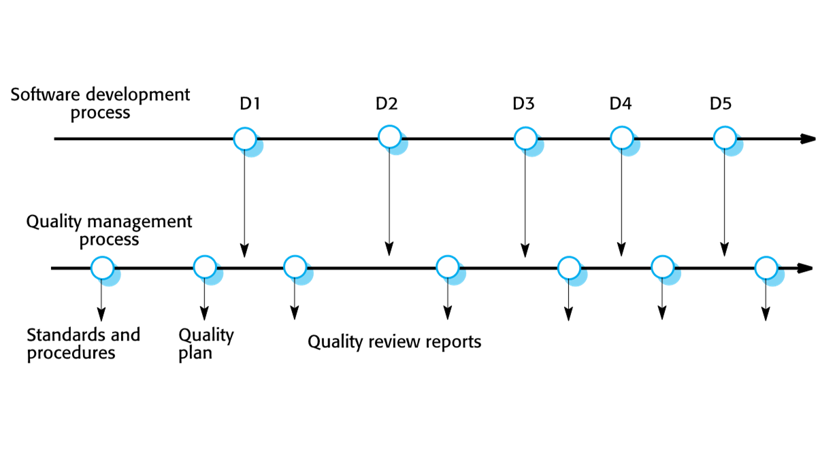
Quality management and software development

Slide 5
Quality plans
โครงสร้างการวางแผนคุณภาพ
Product introduction
Product plans
Process descriptions
Quality goals
Risks and risk management
แผนการตรวจสอบคุณภาพควรสั้นและกระชับ
ถ้ายาวเกินไป จะไม่มีใครอ่าน

Slide 6
Scope of quality management
การจัดการด้านคุณภาพมีความสำคัญเป็นพิเศษสำหรับระบบที่มีขนาดใหญ่และซับซ้อน
เอกสารควบคุมคุณภาพ ใช้บันทึกความคืบหน้าและช่วยรักษาความต่อเนื่องของการพัฒนาในกรณีที่มีการเปลี่ยนแปลงทีมพัฒนา
สำหรับระบบขนาดเล็ก การจัดการด้านคุณภาพจะมีเอกสารน้อยลงและควรเน้นการสร้างวัฒนธรรมที่เน้นคุณภาพ
ในการพัฒนาแบบ agile จะต้องมีการจัดทำเอกสารควบคุมคุณภาพ

Slide 7
Software quality

Slide 8
Software quality
คำว่า “คุณภาพ” โดยปกติหมายความว่าผลิตภัณฑ์ควรเป็นไปตามข้อกำหนด
ปัญหาสำหรับคุณภาพของระบบซอฟต์แวร์
มีความตึงเครียดระหว่างข้อกำหนดด้านคุณภาพของลูกค้า (ประสิทธิภาพ ความน่าเชื่อถือ ฯลฯ ) และความต้องการด้านคุณภาพของนักพัฒนา (ความสามารถในการบำรุงรักษา การนำมาใช้ใหม่ เป็นต้น)
ข้อกำหนดด้านคุณภาพบางเรื่องนั้นอาจจะระบุอย่างชัดเจนได้ยาก
ข้อกำหนดของซอฟต์แวร์มักไม่สมบูรณ์และมักจะไม่สอดคล้องกัน
ถ้าจำเป็นต้องเลือก ให้เลือกวิธีการที่พัฒนาซอฟต์แวร์ได้อย่าง “ตรงตามความต้องการ" มากกว่า “สอดคล้องกับข้อกำหนด”

Slide 9
Software fitness for purpose
ซอฟต์แวร์ได้รับการทดสอบอย่างถูกต้องหรือไม่?
ซอฟต์แวร์มีความน่าเชื่อถือเพียงพอที่จะนำไปใช้หรือไม่?
ประสิทธิภาพของซอฟต์แวร์เป็นที่ยอมรับสำหรับการใช้งานตามปกติหรือไม่?
ซอฟต์แวร์สามารถใช้งานได้หรือไม่?
ซอฟต์แวร์มีโครงสร้างที่ดีและทำความเข้าใจได้ง่ายหรือไม่?
ในกระบวนการพัฒนามีมาตรฐานการเขียนโปรแกรมและจัดการจัดทำเอกสารหรือไม่?

Slide 10
Non-functional characteristics
คุณภาพของระบบซอฟต์แวร์ส่วนใหญ่ มักจะอยู่ในความสามารถที่เป็น non-functional
ลักษณะดังกล่าวสะท้อนถึงประสบการณ์ของผู้ใช้
ถ้าการทำงานของซอฟต์แวร์ไม่เป็นไปตามผู้ใช้ที่คาดหวัง เขามักจะหาวิธีการอะไรสักอย่างเพื่อให้สามารถในการทำสิ่งที่ต้องการจนได้ (เช่น การใช้คีย์ลัด เป็นต้น)

Slide 11
Software quality attributes
Safety | Understandability | Portability
Security | Testability | Usability
Reliability | Adaptability | Reusability
Resilience | Modularity | Efficiency
Robustness | Complexity | Learnability

Slide 12
Quality conflicts
ไม่สามารถปรับแต่งระบบใด ๆ ให้เหมาะกับคุณลักษณะเหล่านี้ทั้งหมด
เช่นการปรับปรุงความแข็งแกร่งอาจทำให้ประสิทธิภาพการทำงานลดลง
แผนคุณภาพจึงควรกำหนดคุณลักษณะคุณภาพที่สำคัญที่สุดสำหรับซอฟต์แวร์ที่กำลังพัฒนาขึ้น
แผนควรรวมถึงคำนิยามของกระบวนการประเมินคุณภาพซึ่งเป็นวิธีที่ตกลงกันในการประเมินว่ามีคุณภาพบางอย่างเช่นความสามารถในการบำรุงรักษาหรือความทนทานอยู่ในผลิตภัณฑ์

Slide 13
Process and product quality
คุณภาพของผลิตภัณฑ์มักจะได้รับผลกระทบจากคุณภาพของกระบวนการผลิต
นับเป็นสิ่งสำคัญในการพัฒนาซอฟต์แวร์ เนื่องจากคุณลักษณะบางอย่างของคุณภาพของผลิตภัณฑ์นั้นยากที่จะประเมินได้
มีความสัมพันธ์ที่ซับซ้อนและเข้าใจได้ยาก ระหว่าง software process และ product quality
การใช้ทักษะและประสบการณ์ของแต่ละบุคคลมีความสำคัญเป็นพิเศษในการพัฒนาซอฟต์แวร์
ปัจจัยภายนอก เช่น ความแปลกใหม่ของ application หรือความจำเป็นในการกระชับตารางเวลาในการพัฒนา อาจส่งผลต่อคุณภาพของผลิตภัณฑ์

Slide 14
Quality culture
ผู้จัดการคุณภาพ (Quality managers) ควรมุ่งมั่นที่จะพัฒนา 'วัฒนธรรมคุณภาพ’ (quality culture) ซึ่งทุกคนที่รับผิดชอบด้านการพัฒนาซอฟต์แวร์ต้องมุ่งมั่นที่จะบรรลุถึงคุณภาพของผลิตภัณฑ์ในระดับสูง
ควรส่งเสริมให้ทุกคนในทีม มีความรับผิดชอบต่อคุณภาพของงานและพัฒนาแนวทางใหม่ในการปรับปรุงคุณภาพอย่างสม่ำเสมอ

Slide 15
Software standards

Slide 16
Software standards
มาตรฐาน (Standards) เป็นตัวกำหนดคุณลักษณะที่จำเป็นสำหรับผลิตภัณฑ์หรือกระบวนการ เป็นสิ่งที่มีบทบาทสำคัญในการจัดการคุณภาพ
มาตรฐานอาจเป็นได้หลายระดับ ได้แก่
มาตรฐานระหว่างประเทศ (international standards)
มาตรฐานระดับชาติ (national standards)
มาตรฐานระดับองค์กร (organizational standards)
มาตรฐานระดับโครงการ (project standards)

Slide 17
Product and process standards
มาตรฐานผลิตภัณฑ์
ใช้กับผลิตภัณฑ์ซอฟต์แวร์ที่กำลังพัฒนาและเอกสารมาตรฐานต่าง ๆ เช่น
มาตรฐานโครงสร้างเอกสาร
ข้อกำหนดมาตรฐานเอกสาร
ส่วนหัวมาตรฐานสำหรับการระบุความหมายของ class ต่าง ๆ
มาตรฐานการเขียนโปรแกรม ซึ่งกำหนดว่าควรใช้ภาษาเขียนโปรแกรมอย่างไร
มาตรฐานกระบวนการผลิต
กำหนดกระบวนการที่ควรปฏิบัติตามในระหว่างการพัฒนาซอฟต์แวร์ เช่น
คำจำกัดความของ requirement
กระบวนการออกแบบและการตรวจสอบความถูกต้อง
เครื่องมือสนับสนุนกระบวนการ
คำอธิบายของเอกสารที่ต้องจัดทำในระหว่างกระบวนการผลิต

Slide 18
Problems with standards
วิศวกรซอฟต์แวร์อาจไม่เห็นความทันสมัยของมาตรฐานและความเกี่ยวข้องกับซอฟต์แวร์ที่พัฒนา
มาตรฐานมักจะเกี่ยวข้องกับการกรอกฟอร์มที่เป็นทางการมากเกินไป
การเก็บรักษาเอกสารการพัฒนาซอฟต์แวร์เพื่อให้เป็นไปตามมาตรฐาน มักจะเป็นงานที่ยุ่งยาก หากไม่มีเครื่องมือที่ดีมาช่วยจัดการ มักจะทำให้เกิดการต่อต้านโดยคนทำงาน

Slide 19
ISO 9001 standards framework
มาตรฐานสากล (international set of standards) สามารถใช้เป็นพื้นฐานในการพัฒนาระบบการจัดการคุณภาพ
มาตรฐาน ISO 9001 เป็นมาตรฐานทั่วไปขององค์กรที่ออกแบบ พัฒนา และดูแลรักษาผลิตภัณฑ์ (รวมถึงซอฟต์แวร์)
มาตรฐาน ISO 9001 สามารถใช้เป็น framework มาตรฐานในการพัฒนาซอฟต์แวร์
กำหนดหลักการคุณภาพโดยทั่วไป
อธิบายถึงกระบวนการด้านคุณภาพโดยทั่วไป
กำหนดมาตรฐานและวิธีการขององค์กร

Slide 20
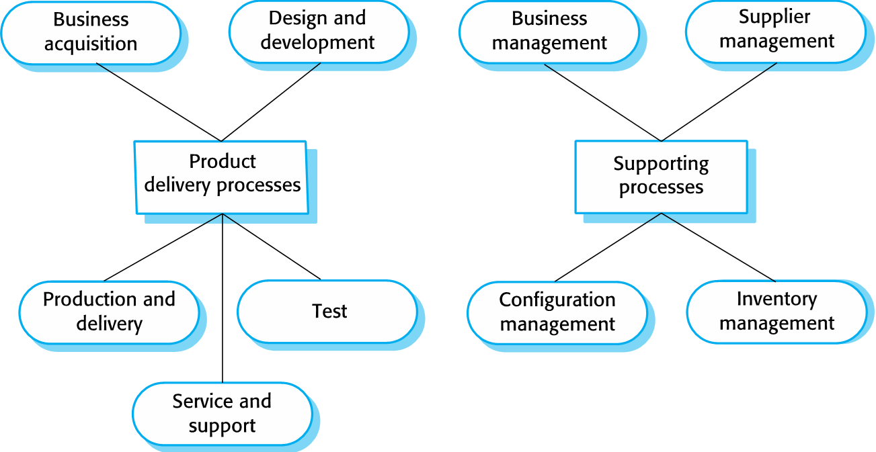
ISO 9001 core processes

Slide 21
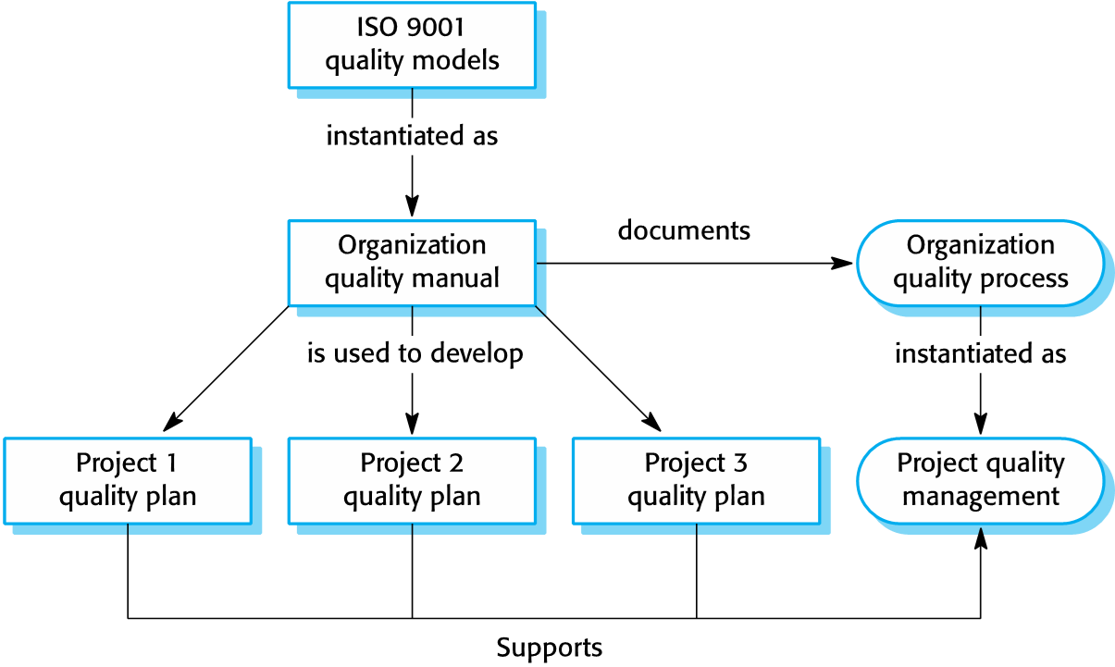
ISO 9001 and quality management

Slide 22
ISO 9001 certification
มาตรฐานคุณภาพ (Quality standards) และขั้นตอน (procedures) ควรได้รับการจัดทำเป็นคู่มือคุณภาพขององค์กร
คู่มือด้านคุณภาพขององค์กร ที่เป็นไปตามมาตรฐาน ISO 9000 อาจต้องได้รับการตรวจสอบและรับรองโดยหน่วยงานภายนอก
ลูกค้าบางรายต้องการ supplier ที่ได้รับการรับรองมาตรฐาน ISO 9000 แม้ว่าจะมีต้นทุนที่สูงขึ้น

Slide 23
Software quality and ISO9001
การรับรองมาตรฐาน ISO 9001 อย่างเดียวอาจไม่เพียงพอ เนื่องจากการกำหนดคุณภาพเพื่อให้สอดคล้องกับมาตรฐาน ไม่ได้ระบุในมาตรฐาน ISO 9001
มาตรฐาน ISO 9001 ไม่ได้คำนึงถึงคุณภาพในด้านประสบการณ์จากผู้ใช้ซอฟต์แวร์
บริษัทสามารถกำหนดมาตรฐานขึ้นเอง เพื่อให้ครอบคลุมการทดสอบที่ระบุว่า ต้องทดสอบ method ทั้งหมดใน object อย่างน้อยหนึ่งครั้ง

Slide 24
Quality reviews
ทีมงานดำเนินการตรวจสอบบางส่วนหรือทั้งทั้งหมดของระบบอย่างละเอียดทั้งในส่วนของซอฟต์แวร์และเอกสารประกอบที่เกี่ยวข้อง
ในการ review จะต้องดูให้ละเอียดไม่ว่าจะเป็น Code, designs, specifications, test plans, standards, ฯลฯ
ซอฟท์แวร์หรือเอกสารอาจถูกรับรองลงนาม (signed-off) ในการตรวจทาน ซึ่งหมายถึงการพัฒนาในขั้นตอนนั้นได้รับการอนุมัติจากฝ่ายบริหาร

Slide 25
Phases in the review process
กิจกรรมก่อนการตรวจทาน (Pre-review activities)
กิจกรรมก่อนการตรวจทานเกี่ยวข้องกับการวางแผนตรวจทานและการเตรียมการตรวจทาน
การประชุมทบทวน (The review meeting)
ในระหว่างการประชุมทบทวน ผู้เขียนเอกสารหรือโปรแกรมที่กำลังได้รับการตรวจทานควรพิจารณาเอกสารทีละขั้นร่วมกับทีมตรวจสอบ
กิจกรรมหลังการทบทวน (Post-review activities)
แก้ไขปัญหาและประเด็นที่ได้รับการแจ้งในระหว่างการประชุมทบทวน

Slide 26
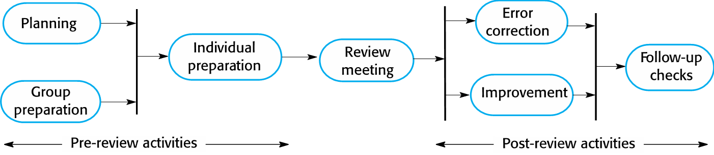
The software review process

Slide 27
Distributed reviews
กระบวนการที่แนะนำสำหรับการรีวิวถือว่า ทีมรีวิวมีการประชุมแบบตัวต่อตัวเพื่อหารือเกี่ยวกับซอฟต์แวร์หรือเอกสารที่พวกเขากำลังรีวิว
อย่างไรก็ตามทีมงานพัฒนาซอฟต์แวร์มักกระจายอยู่ในหลายประเทศหรือหลายทวีป ดังนั้นจึงไม่สามารถใช้วิธีการนี้ได้กับสมาชิกในทีมพัฒนา
สามารถนำวิธีการรีวิวจากระยะไกลมาใช้ โดยใช้เอกสารที่ใช้ร่วมกัน (shared documents) ซึ่งสมาชิกในทีมรีวิวแต่ละคนสามารถรีวิวพร้อมให้ความคิดเห็นได้

Slide 28
Program inspections
เป็นการรีวิวที่วิศวกรสามารถตรวจสอบแหล่งที่มาของระบบ โดยมีวัตถุประสงค์เพื่อค้นหาความผิดปกติและข้อบกพร่อง
การตรวจสอบไม่จำเป็นต้องมีการดำเนินการของระบบ (execution) เพื่อให้สามารถใช้งานได้ก่อนการใช้งาน
สามารถนำไปประยุกต์ใช้กับการแสดงระบบในหลายแง่มุม (เช่น ความต้องการ การออกแบบข้อมูล การกำหนดค่าข้อมูล การทดสอบ ฯลฯ )
เป็นเทคนิคที่มีประสิทธิภาพสำหรับการค้นพบข้อผิดพลาดของโปรแกรม

Slide 29
Inspection checklists
ควรใช้รายการตรวจสอบข้อผิดพลาด (Error checklist) เพื่อควบคุมการตรวจสอบ
Error checklists มีลักษณะเป็นภาษาโปรแกรมและสะท้อนถึงข้อผิดพลาดลักษณะที่อาจเกิดขึ้นในภาษา
ตัวอย่างรายการ Error checklists
การเริ่มต้น (Initialization)
การตั้งชื่อค่าคงที่ (Constant naming)
การสิ้นสุดการวนรอบ (loop termination)
ขอบเขตของอาร์เรย์ (array bounds)
ฯลฯ

Slide 30
An inspection checklist (a)
Fault class | Inspection check
Data faults | Are all program variables initialized before their values are used? Have all constants been named? Should the upper bound of arrays be equal to the size of the array or Size -1? If character strings are used, is a delimiter explicitly assigned? Is there any possibility of buffer overflow?
Control faults | For each conditional statement, is the condition correct? Is each loop certain to terminate? Are compound statements correctly bracketed? In case statements, are all possible cases accounted for? If a break is required after each case in case statements, has it been included?
Input/output faults | Are all input variables used? Are all output variables assigned a value before they are output? Can unexpected inputs cause corruption?

Slide 31
An inspection checklist (b)
Fault class | Inspection check
Interface faults | Do all function and method calls have the correct number of parameters? Do formal and actual parameter types match? Are the parameters in the right order? If components access shared memory, do they have the same model of the shared memory structure?
Storage management faults | If a linked structure is modified, have all links been correctly reassigned? If dynamic storage is used, has space been allocated correctly? Is space explicitly deallocated after it is no longer required?
Exception management faults | Have all possible error conditions been taken into account?

Slide 32
Quality management and agile development

Slide 33
Quality management and agile development
การจัดการด้านคุณภาพ (Quality management) ในการพัฒนาแบบ agile ถือว่าเป็นเรื่องไม่เป็นทางการ
มันขึ้นอยู่กับการสร้างวัฒนธรรมที่มีคุณภาพของทีม ซึ่งสมาชิกในทีมทุกคนควรรู้สึกรับผิดชอบต่อคุณภาพของซอฟต์แวร์ และดำเนินการทุกวิธีเพื่อให้มั่นใจว่ามีการรักษาคุณภาพไว้ทุกขั้นตอน
ชุมชน agile มักจะมีพื้นฐานแนวคิดที่สวนทางกับมาตรฐานและกระบวนการคุณภาพตามที่กำหนดไว้ใน ISO 9001

Slide 34
Shared good practice
ตรวจสอบก่อนเช็คอิน (Check before check-in)
โปรแกรมเมอร์มีหน้าที่รับผิดชอบในการจัดทำบทวิจารณ์โค้ดของตนเองกับสมาชิกคนอื่นในทีม ก่อนที่โค้ดจะถูกนำเข้าสู่ระบบเพื่อสร้างซอฟต์แวร์
อย่าทำลายระบบ (Never break the build)
สมาชิกในทีมไม่ควรนำเข้ารหัสที่ทำให้ระบบล้มเหลวเข้าสู่ระบบ
นักพัฒนาซอฟต์แวร์ต้องทดสอบการเปลี่ยนแปลงโค้ดกับทั้งระบบ และมั่นใจว่างานเหล่านี้จะได้ผลตามที่คาดไว้
แก้ไขปัญหาทันที่ที่พบ (Fix problems when you see them)
หากโปรแกรมเมอร์ค้นพบปัญหาหรือความคลุมเครือในโค้ดที่พัฒนาโดยบุคคลอื่น พวกเขาสามารถแก้ไขปัญหาเหล่านี้ได้โดยตรงแทนที่จะส่งไปให้ผู้พัฒนาเดิมดำเนินการ

Slide 35
Reviews and agile methods
กระบวนการรีวิวในการพัฒนาซอฟต์แวร์แบบ agile มักไม่เป็นทางการ
ในการพัฒนาแบบ scrum มีการประชุมทบทวนหลังจากแต่ละ iteration ของซอฟต์แวร์เสร็จสิ้นลง (เรียกว่า sprint review) ซึ่งอาจมีการกล่าวถึงประเด็นด้านคุณภาพและปัญหาต่างๆ
ใน Extreme Programming การเขียนโปรแกรมแบบคู่ (pair programming) ช่วยให้มั่นใจได้ว่าโค้ดจะถูกตรวจสอบและรีวิวโดยสมาชิกคนอื่นในทีมอยู่เสมอ

Slide 36
Pair programming
ในวิธีการนี้ สมาชิก 2 คนในทีม มีหน้าที่ในการพัฒนาโค้ดและทำงานร่วมกันเพื่อให้บรรลุเป้าหมาย
รหัสที่พัฒนาขึ้นโดยสมาชิกจึงถูกตรวจสอบและตรวจทานโดยสมาชิกอีกคนในทีมอย่างต่อเนื่อง
การเขียนโปรแกรมคู่จะนำไปสู่ความรู้ที่ลึกซึ้งของโปรแกรม เนื่องจากโปรแกรมเมอร์ทั้งสองต้องเข้าใจในรายละเอียดของโปรแกรมเพื่อพัฒนาต่อ
การเขียนโปรแกรมคู่สามารถหาข้อบกพร่องที่ไม่สามารถค้นพบได้ในการรีวิวอย่างเป็นทางการ

Slide 37
Pair programming weaknesses
ทั้งคู่อาจทำความเข้าใจข้อกำหนดของระบบผิดพลาดเหมือนกัน ยิ่งคุยกันมากขึ้นก็อาจจะยิ่งเพิ่มความผิดพลาดเหล่านั้น
ทั้งคู่อาจจะลังเลที่จะมองหาข้อผิดพลาด เนื่องจากไม่ต้องการชะลอความคืบหน้าของโครงการ
ความสามารถในการค้นพบข้อบกพร่องของคู่นี้อาจจะถูกทำให้แย่ลง เนื่องจากความสัมพันธ์ในการทำงานอย่างใกล้ชิดมักจะนำไปสู่การไม่เต็มใจที่จะวิพากษ์วิจารณ์เพื่อนร่วมงาน

Slide 38
Agile QM and large systems
เมื่อมีการพัฒนาระบบขนาดใหญ่ แนวทาง agile ที่อาศัยจัดการด้านคุณภาพด้วยเอกสารอย่างน้อยนิด อาจไม่สามารถเป็นไปได้ในทางปฏิบัติ
ถ้าลูกค้าเป็นบริษัทขนาดใหญ่ อาจมีกระบวนการบริหารจัดการคุณภาพของตนเองและคาดว่าบริษัทพัฒนาซอฟต์แวร์จะสามารถรายงานความคืบหน้าในทางที่เข้ากันได้
ในกรณีที่มีทีมงานที่กระจายตัวทางภูมิศาสตร์หลายแห่ง นักพัฒนาอาจมาจากบริษัทอื่นที่ใช้ภาษาถิ่นแตกต่างกัน ดังนั้นการสื่อสารแบบไม่เป็นทางการอาจใช้ไม่ได้
สำหรับระบบที่มีอายุการใช้งานยาวนาน อาจจะมีการเปลี่ยนแปลงสมาชิกในทีมงานพัฒนา สมาชิกในทีมใหม่อาจไม่สามารถเข้าใจเอกสารเหล่านั้น

Slide 39
Software measurement

Slide 40
Software measurement
การวัดซอฟต์แวร์ (Software measurement) เกี่ยวข้องกับการหาค่าตัวเลขสำหรับคุณลักษณะของผลิตภัณฑ์ซอฟต์แวร์หรือกระบวนการ
เพื่อช่วยเปรียบเทียบวัตถุประสงค์ระหว่างเทคนิคและกระบวนการ
แม้ว่าบางบริษัทได้นำเสนอโปรแกรมการวัดแล้ว แต่องค์กรส่วนใหญ่ยังไม่ใช้การวัดซอฟต์แวร์เป็นระบบ
มีมาตรฐานเกี่ยวกับเรื่องนี้เป็นจำนวนน้อย

Slide 41
Software metric
คือการวัดใด ๆ ที่เกี่ยวข้องกับระบบซอฟต์แวร์ กระบวนการ หรือเอกสารที่เกี่ยวข้อง
เช่น บรรทัดของรหัสในโปรแกรม, Fox index, จำนวนคน-วัน ที่จำเป็นในการพัฒนา
อนุญาตให้ใช้ซอฟต์แวร์และกระบวนการซอฟต์แวร์ในเชิงปริมาณได้
อาจใช้เพื่อคาดเดาคุณลักษณะของผลิตภัณฑ์หรือเพื่อควบคุมกระบวนการซอฟต์แวร์
Product metrics สามารถใช้เพื่อการคาดการณ์ทั่วไปหรือระบุส่วนประกอบที่ไม่เป็นไปตามข้อกำหนด

Slide 42
Types of process metric
เวลาที่ใช้สำหรับกระบวนการเฉพาะที่จะแล้วเสร็จ
อาจเป็นเวลารวมในการดำเนินการ เวลาในปฏิทิน เวลาในการดำเนินการของวิศวกรเฉพาะราย และอื่น ๆ
ทรัพยากรที่จำเป็นสำหรับกระบวนการเฉพาะ
ทรัพยากรอาจรวมถึง ทรัพยากรคน-วัน ค่าเดินทาง หรือทรัพยากรคอมพิวเตอร์
จำนวนครั้งที่เกิดขึ้นของเหตุการณ์หนึ่ง ๆ เช่น
จำนวนข้อบกพร่องที่ค้นพบในระหว่างการตรวจสอบโค้ด
จำนวนของข้อกำหนดที่ต้องการเปลี่ยนแปลง
จำนวนรายงานข้อบกพร่องในระบบที่ส่งมอบ
จำนวนบรรทัดโดยเฉลี่ยของรหัสที่แก้ไข (ในการตอบสนองต่อความต้องการเปลี่ยนแปลง)

Slide 43
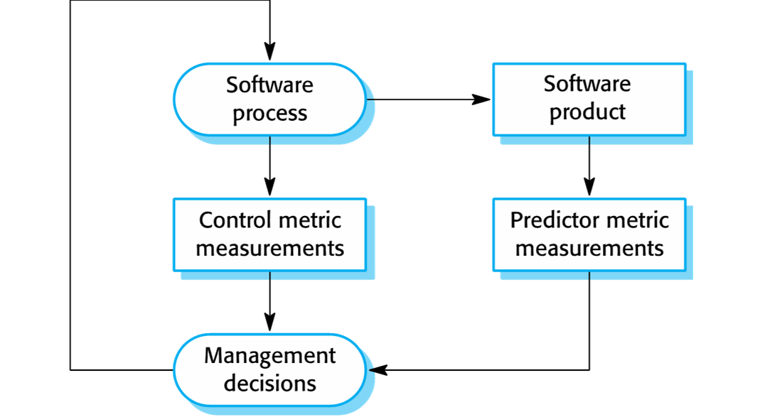
Predictor and control measurements

Slide 44
Relationships between internal and external software

Slide 45
Problems with measurement in industry
เป็นไปไม่ได้ที่จะหาจำนวนผลตอบแทนจากการลงทุนในการใช้งานโปรแกรมเมตริกขององค์กร
ไม่มีมาตรฐานสำหรับซอฟต์แวร์เมตริกหรือกระบวนการมาตรฐานสำหรับการวัดและการวิเคราะห์
ในหลายบริษัท มีกระบวนการซอฟต์แวร์ที่ไม่ได้มาตรฐาน มีการกำหนดและควบคุมไม่ดี
งานส่วนใหญ่ในการวัดซอฟต์แวร์ มุ่งเน้นไปที่เมตริกที่ใช้โค้ดและกระบวนการพัฒนาแบบ plan driven
อย่างไรก็ตามขณะนี้มีการพัฒนาให้สามารถใช้ได้กับ ERP หรือ COTS
การนำการวัดซอฟต์แวร์มาใช้ จะเพิ่มค่าใช้จ่ายให้กับกระบวนการต่างๆ

Slide 46
Empirical software engineering
Software measurement และ software metrics เป็นพื้นฐานของวิศวกรรมซอฟต์แวร์เชิงประจักษ์
ขอบเขตการวิจัยซึ่งการทดลองเกี่ยวกับระบบซอฟต์แวร์ และการรวบรวมข้อมูลเกี่ยวกับโครงการจริง ได้ถูกใช้เพื่อสร้างและตรวจสอบสมมติฐานเกี่ยวกับวิธีการและเทคนิคด้านวิศวกรรมซอฟต์แวร์
การวิจัยเกี่ยวกับวิศวกรรมซอฟต์แวร์เชิงประจักษ์นี้ ไม่ได้ส่งผลกระทบอย่างมากนักต่อการปฏิบัติด้านวิศวกรรมซอฟต์แวร์
เป็นการยากที่จะเชื่อมโยงการวิจัยเข้ากับโครงการที่แตกต่างจากงานวิจัย

Slide 47
Software component analysis
ส่วนประกอบต่าง ๆ ของระบบ สามารถวิเคราะห์แยกกันโดยใช้เมตริกต่าง ๆ
ค่าของเมตริกเหล่านี้อาจเทียบกับคอมโพเนนต์ที่แตกต่างกัน และอาจมีข้อมูลประวัติการวัดที่รวบรวมจากโครงการก่อนหน้า

Slide 48
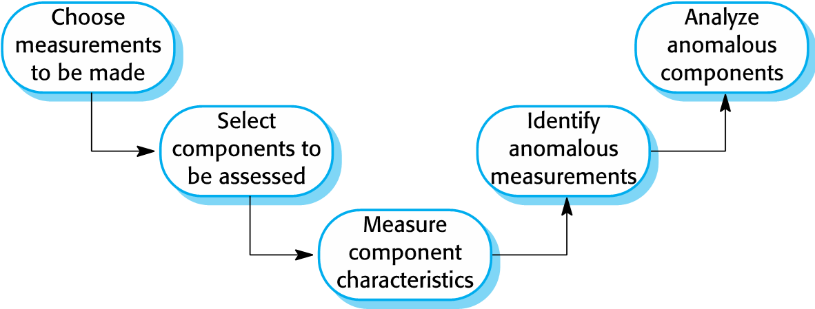
The process of product measurement

Slide 49
Measurement ambiguity
เมื่อรวบรวมข้อมูลเชิงปริมาณเกี่ยวกับซอฟต์แวร์และกระบวนการซอฟต์แวร์ เราต้องวิเคราะห์ข้อมูลนั้นเพื่อทำความเข้าใจกับความหมายของข้อมูล
การตีความผิดข้อมูลและการอนุมานที่ไม่ถูกต้องเป็นเรื่องง่าย
เราไม่สามารถดูข้อมูลด้วยตัวเองอย่างง่าย ๆ ต้องพิจารณาบริบทที่รวบรวมข้อมูลด้วย

Slide 50
Measurement surprises
การลดจำนวนข้อผิดพลาดในโปรแกรม อาจทำให้จำนวนการโทรติดต่อเจ้าหน้าที่ช่วยเหลือเพิ่มขึ้น
โปรแกรมที่มีความน่าเชื่อถือมากและมีตลาดที่มีความหลากหลายมากขึ้นนั้น อาจมีเปอร์เซ็นต์ของผู้ใช้ที่โทรติดต่อฝ่ายบริการความช่วยเหลือลดลง แต่อาจมีจำนวนเพิ่มขึ้น
ระบบที่เชื่อถือได้มากขึ้น จะยิ่งถูกนำไปใช้ในลักษณะที่แตกต่างกัน โดยผู้ใช้ที่หลากหลาย เมื่อไม่ตรงตามที่ผู้ใช้คาดหวัง อาจนำไปสู่การโทรติดต่อฝ่ายบริการความช่วยเหลือเพิ่มเติม

Slide 51
Key points
การจัดการคุณภาพของซอฟต์แวร์นั้นเกี่ยวข้องกับ
การทำให้มั่นใจได้ว่า ซอฟต์แวร์มีข้อบกพร่องน้อย
มีมาตรฐานในการบำรุงรักษา
มีความน่าเชื่อถือ
มีความสามารถด้าน portability
มาตรฐานซอฟต์แวร์มีความสำคัญต่อการประกันคุณภาพซอฟต์แวร์ เนื่องจาก
มีการระบุแนวทางปฏิบัติที่ดีที่สุด
มาตรฐานเป็นพื้นฐานที่มั่นคงในการสร้างซอฟต์แวร์ที่มีคุณภาพดี

Slide 52
Key points
การรีวิวกระบวนการซอฟต์แวร์ เกี่ยวข้องกับทีมผู้ตรวจสอบ โดยมีการตรวจสอบว่ามีการปฏิบัติตามมาตรฐานคุณภาพหรือไม่
รีวิวเป็นเทคนิคที่ใช้กันอย่างแพร่หลายในการประเมินคุณภาพ
ในการตรวจสอบโปรแกรม (program inspection) หรือการตรวจสอบแบบ peer review ทีมเล็ก ๆ จะตรวจสอบโค้ดอย่างเป็นระบบ
ทีมจะอ่านรหัส (ลงรายละเอียด) และมองหาทั้งข้อผิดพลาดและสิ่งที่อาจจะขาดหายไป
ปัญหาที่ตรวจพบจะถูกกล่าวถึงในที่ประชุมทบทวนรหัส

Slide 53
Key points
การจัดการคุณภาพ Agile ขึ้นอยู่กับการสร้างวัฒนธรรมที่มีคุณภาพ ซึ่งทีมพัฒนาทำงานร่วมกันเพื่อปรับปรุงคุณภาพซอฟต์แวร์
การวัดซอฟต์แวร์สามารถใช้เพื่อรวบรวมข้อมูลเชิงปริมาณเกี่ยวกับซอฟต์แวร์และกระบวนการซอฟต์แวร์
เราอาจสามารถใช้ค่าของเมตริกซอฟต์แวร์ เพื่อทำข้อสรุปเกี่ยวกับคุณภาพผลิตภัณฑ์และกระบวนการ
เมตริกคุณภาพของผลิตภัณฑ์มีประโยชน์อย่างยิ่งสำหรับการคัดแยกส่วนประกอบที่ผิดปกติซึ่งอาจมีปัญหาด้านคุณภาพ
ส่วนประกอบเหล่านี้ควรได้รับการวิเคราะห์ในรายละเอียดเพิ่มเติม

Slide 54
Measurement ambiguity
เมื่อรวบรวมข้อมูลเชิงปริมาณเกี่ยวกับซอฟต์แวร์และกระบวนการซอฟต์แวร์ เราต้องวิเคราะห์ข้อมูลนั้นเพื่อทำความเข้าใจกับความหมายของข้อมูล
การตีความผิดข้อมูลและการอนุมานที่ไม่ถูกต้องเป็นเรื่องง่าย
เราไม่สามารถดูข้อมูลด้วยตัวเองอย่างง่าย ๆ ต้องพิจารณาบริบทที่รวบรวมข้อมูลด้วย

Slide 55
คำถาม???

